Slide 1
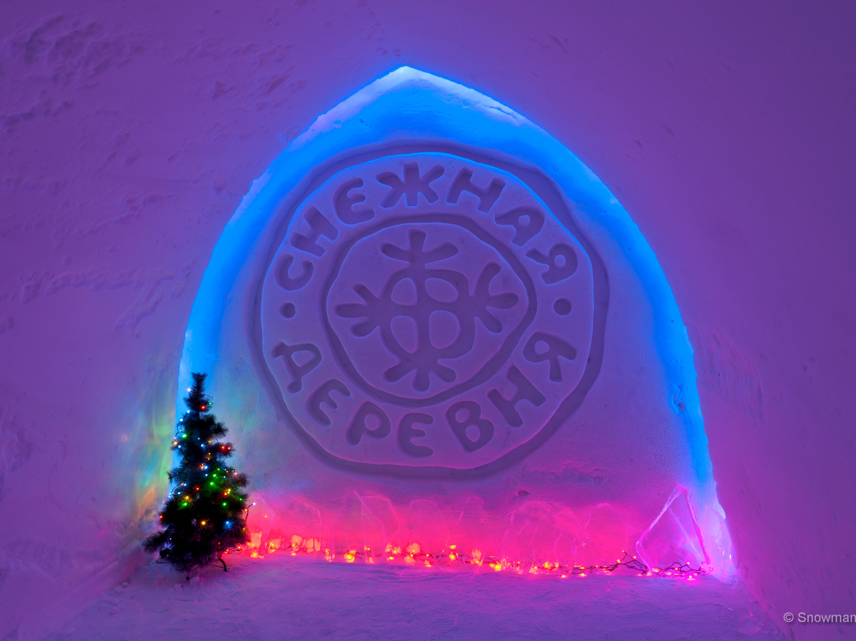
Всероссийская туристская премия
«Маршрут года»
Номинация: Лучший виртуальный туристский маршрут
Виртуальный тур
по экскурсионно-туристическому
центру
«Снежная Деревня»
Руководитель ЭТЦ «Снежная Деревня»
Комягин Владимир Прокопьевич.

Slide 2
Традиционным событием в жизни города Кировск (Мурманская область) становится возведение уникального экскурсионно-туристического центра «Снежная Деревня» - сооружения, строящегося исключительно из снега и льда. Ежегодно, строители «Снежной Деревни», реализуют новые идеи и замыслы, создавая поистине неповторимые объекты.
К сожалению, деятельность экскурсионного центра ограничивается всего четырьмя месяцами в году. Благодаря современным технологиям, появилась возможность представить посетителям и туристам новшество – виртуальный тур с возможностью круглогодичного посещения «Снежной Деревни».
На основе работ, выполненных профессиональными фотохудожниками, изготавливаются интерактивные панорамы, объединенные в единый виртуальный тур, дополненный картой маршрута перемещения. Совершая виртуальную экскурсию, посетитель может осмотреть интерьер снежно-ледовых комнат с вращением на 360 градусов и плавно переходить от осмотра одного зала к другому с помощью прикосновения к специальным меткам.

Slide 3
Виртуальный тур «Снежная Деревня» разработан специально для персональных компьютеров и ноутбуков, работающих на самых распространенных операционных системах.
Виртуальный тур «Снежная Деревня» реализуется на CD-дисках с 2011 года. .

Slide 4
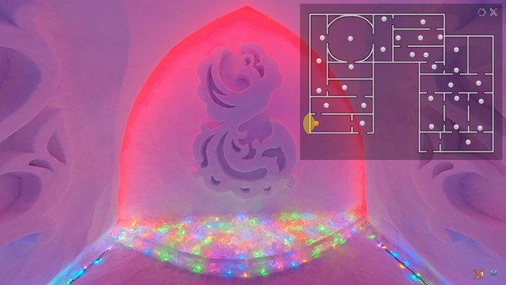
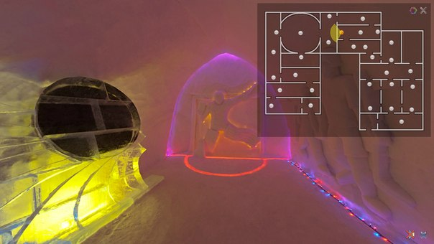
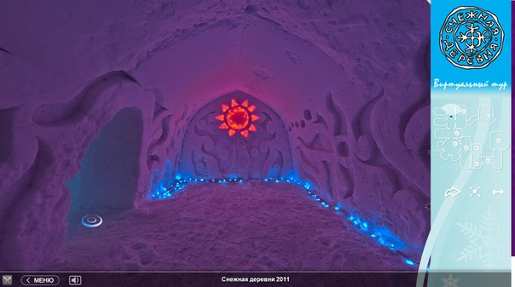
Пользователям виртуального тура предоставляется возможность ознакомиться с проектом экскурсионно-туристического центра «Снежная Деревня», прогуляться по залам и увидеть своими глазами снежные барельефы, созданные скульпторами.

Slide 5
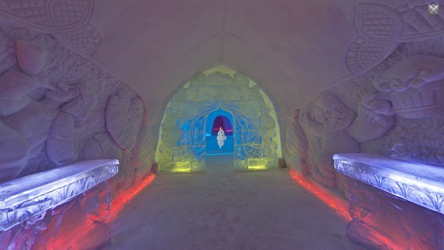
Пользователям предоставляется возможность посетить единственный в России ледовый Дворец бракосочетаний и уникальную Галерею ледовых скульптур.

Slide 6
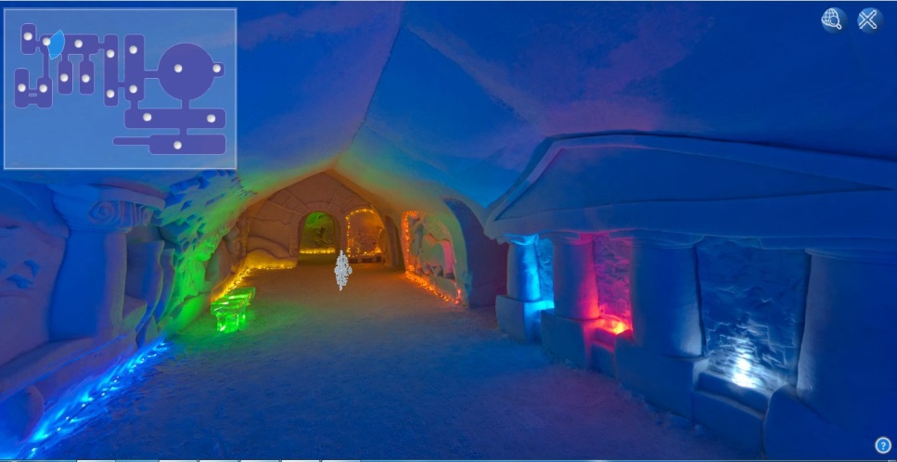
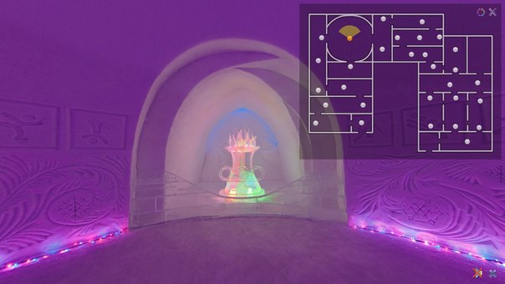
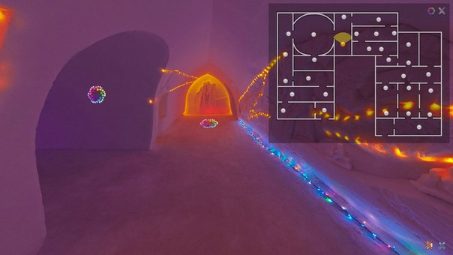
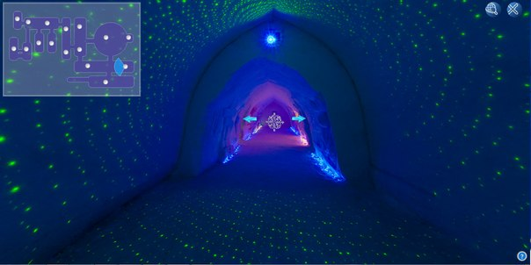
Виртуальный тур предоставляет возможность ознакомиться с коллекцией экскурсий по «Снежной Деревне» прошлых лет, сравнить художественное оформление экскурсионного центра, оживить воспоминания и получить новые впечатления.

Slide 7
Ежегодно, 14 февраля, открывается единственный в России ледовый Дворец бракосочетаний. Во Дворце проводятся официальные церемонии с участием представителей отдела ЗАГС в торжественной обстановке среди таинственной атмосферы.
Официальная роспись в этом сказочном месте создаст незабываемые впечатления и яркие теплые моменты в памяти молодой супружеской пары и приглашенных ими гостей.

Slide 8
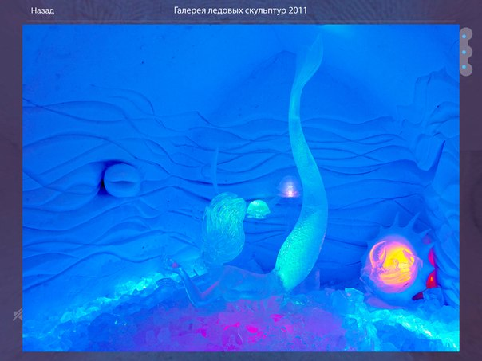
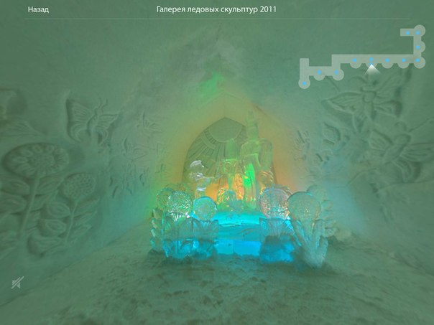
Пользователям предоставляется возможность посетить авторскую галерею ледовых скульптур.
В создании скульптур приняли участие российские мастера из Петрозаводска, Кировской и Вологодской областей, Перми, Нижнего Тагила, Хабаровска, а также городов Мурманской области: Апатиты, Кировск, Североморск, Мончегорск, Мурманск.

Slide 9
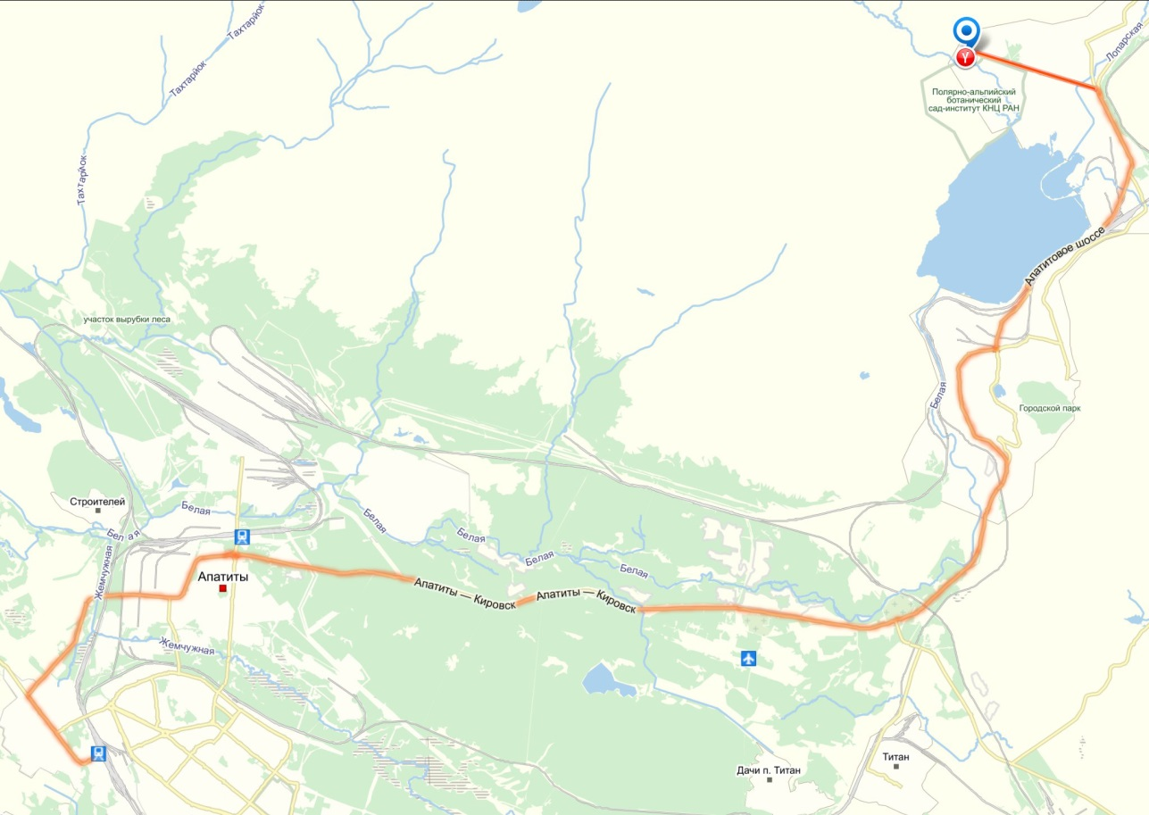
Для того, чтобы увидеть своими глазами все представленные в виртуальной экскурсии объекты, можно посетить экскурсионно-туристический центр «Снежная Деревня», который находится в городе Кировск Мурманской области.

Slide 10
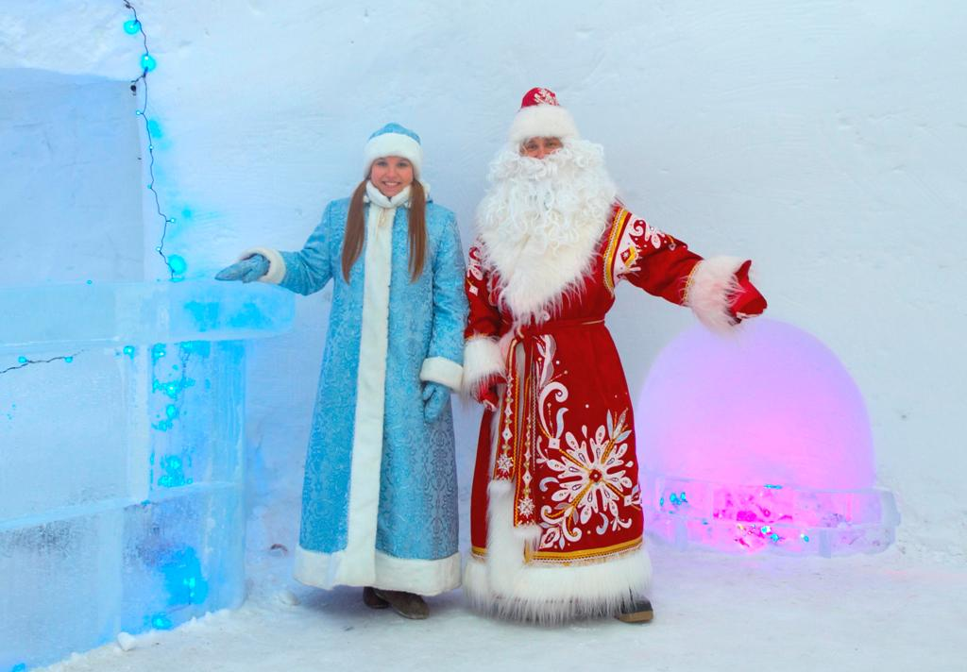
Спасибо за внимание!
КОМЯГИН
Владимир Прокопьевич,
руководитель проекта
Мурманская обл.,г. Кировск
«Снежная Деревня»
www.snowderevnya.ru
+7 (921) 51 0000 6

